Slide 1
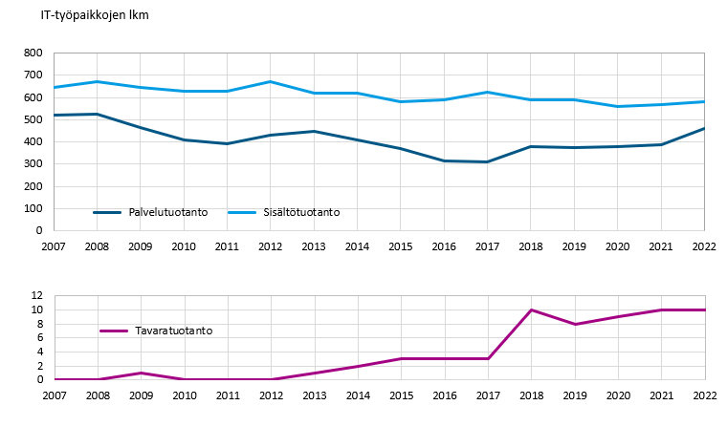
Informaatiosektorin työpaikat Seinäjoella 2007–2022

